Slide 1
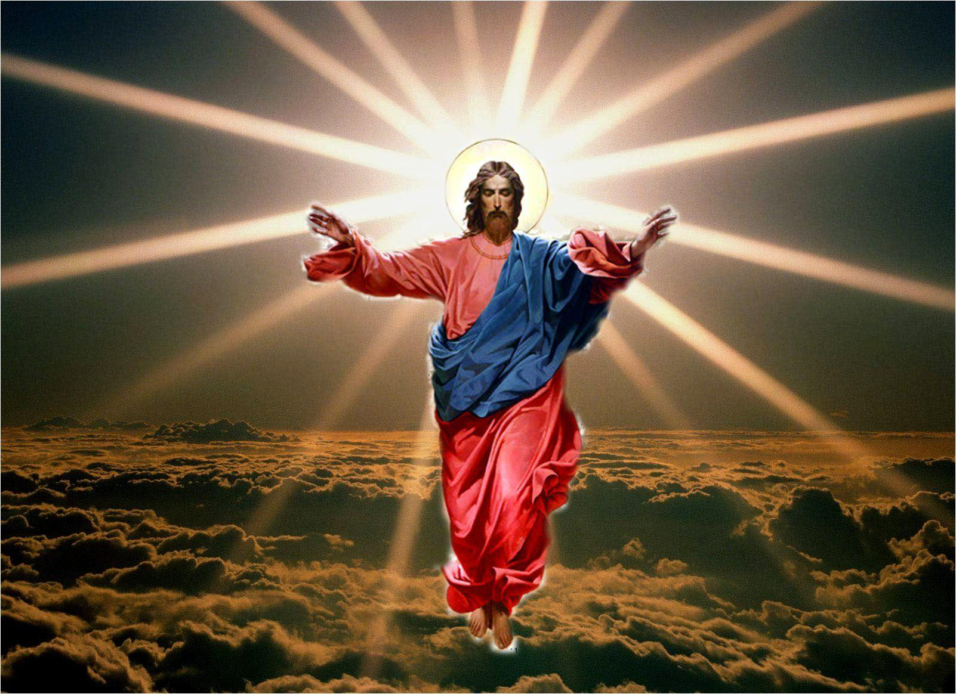

Slide 2
Kay Natawo Ka Aron Maghari Kaayohan Kanimo Nga Tanan Kaming Makasasala Tabangi Birhen Sa Belen Nga Inahan

Slide 3
PASIUNA
Ning kadlawn

Slide 4
Ning Kaadlawon Ikaw Ang Gisimba Ning Kabuntagon Gidayeg Gihimaya Ka
Tubag

Slide 5
Gitultulan Sa Bitoon Sa Langit Ang Atong Pag Panglakaw Karon
Tubag

Slide 6
Nag Paabut Nagtukaw Sa Kangitngit Ang Kahayag Atong Sugaton
Tubag

Slide 7
Sa Pagsubay Padulong Sa Dalan Nagkauban Kita Sa Paglakaw

Slide 8
Malaumon Sa Adlaw Nga Ikaw Moduaw Ang Hari Sa Gugmag Kalinaw

Slide 9
Ning Kaadlawon Ikaw Ang Gisimba Ning Kabuntagon Gidayeg Gihimaya Ka
Tubag

Slide 10
Gitultulan Sa Bitoon Sa Langit Ang Atong Pag Panglakaw Karon
Tubag

Slide 11
Nag Paabut Nagtukaw Sa Kangitngit Ang Kahayag Atong Sugaton
Tubag

Slide 12
Panaghiusa Panagdait Sa Tanang Kanasuran

Slide 13
Mag Ambahan Malipay Mag-awit Ang Tanan, Tibook Kalibutan

Slide 14
Ning Kaadlawon Ikaw Ang Gisimba Ning Kabuntagon Gidayeg Gihimaya Ka
Tubag

Slide 15
Gitultulan Sa Bitoon Sa Langit Ang Atong Pag Panglakaw Karon
Tubag

Slide 16
Nag Paabut Nagtukaw Sa Kangitngit Ang Kahayag Atong Sugaton
Tubag

Slide 18
Nagakompisal ako

Slide 19
Nagakompisal Ako Sa Dios Nga Makagagahom Sa Tanan,

Slide 20
Ug Kaninyo Mga Igsoon Kay Nakalapas Ako Ug Dako Uyamot

Slide 21
Sa Hunahuna, Sa Pulong Ug Sa Buhat, Ug Sa Sa Wala Pagbuhat Sa Angayang Buhaton.

Slide 22
Kay Akong Sala, Akong Sala, Akong Dakong Sala. Busa Nangamuyo Ako Kang Santa Maria, Kanunayng Birhen,

Slide 23
Sa Tanang Mga Anghel Ug Mga Santos, Ug Kaninyo Mga Igsoon,

Slide 24
Aron Inyo Akong I-ampo Sa Ginoo Nga Atong Dios.

Slide 26
//kyrie
Dumuol ka o emmanuel

Slide 27
Dumuol Ka O Emmanuel Ug Luwasa Ang Binihag Nga Israel

Slide 28
Duawa Na Ang Israel Lipaya Na Ang Naghandom Sa Emmanuel

Slide 29
Ang Among Kalooy, Dako Mong Kalooy, Amog Gipangandoy Ihatag Mo Na

Slide 30
Ginoo Malooy Ka

Slide 32
Awit sa himaya
Himaya sa diyos

Slide 33
Ug Kadait Sa Iyang Mga Tawo Dinhi Sa Yuta Ginoong Dios, Langitnong Hari,

Slide 34
Dios Amahan Makagagahum Sa Tanan, Nagasimba Kami Kanimo, Nagapasalamat Kami Kanimo

Slide 35
Nagadayeg Kami Kanimo Tungod Sa Imong Himaya

Slide 36
Himaya Sa Dios Didto Sa La-a-ngit, Ginoong Jesu-kristo, Bugtong Anak Sa Amahan

Slide 37
Ginoong Dios, Kordero Sa Dios, Ikaw Nagawagtang Sa Sala Sa Kalibutan, Kaloy-i Kami

Slide 38
Ikaw Nagalingkod Sa Tuo Sa Amahan, Dawata Ang Among Pangamuyo

Slide 39
Himaya Sa Dios Didto Sa La-a-ngit, Kay Ikaw Lamang Ang Santos, Ikaw Lamang Ang Ginoo

Slide 40
Ikaw Lamang Ang Labing Halangdon, O Jesu-kristo

Slide 41
Uban Sa Espiritu Santo, Diha Sa Himaya Sa Dios Nga Amahan

Slide 42
A-men, A--men

Slide 43
Himaya Sa Dios Didto Sa La-a-ngit

Slide 45
Salmo tubag

Slide 46
Ginoo, Pabalika Kami Kanimo, Pakita-a Kami Sa Imong Nawong Ug Maluwas Kami

Slide 48
Awit sa pagdayeg
Pangitaa

Slide 49
Pangitaa Ang Gingharian Ug Ang Katarung Sa Dios,

Slide 50
Ug King Tanan Igadugang Kaninyo Alelu, Aleluya

Slide 51
Pangitaa Ang Gingharian d Ug Ang Katarung Sa Dios,
(A-le-lu-ya-)
(A-le-lu-ya-)

Slide 52
Ug King Tanan Igadugang Kaninyo Alelu, Aleluya
(A-le-lu-ya-)
(A-le-lu-ya-)

Slide 54
Profession of faith

Slide 55
Nagatoo Kami Sa Usa Ka Dios, Ang Amahan, Makagagahum Sa Ta- Nan, Magbubuhat Sa Langit Ug Sa Yuta,

Slide 56
Ug Sa Tanang Makita Ug Di Makita. Nagato-o Kami Sa Usa Ka Ginoo, Si Jesucristo, Ang Bugtong Anak Sa Dios,

Slide 57
Gianak Sa Amahan Sa Wala Pay Katuigan, Dios Gikan Sa Dios, Kahayag Gikan Sa Kaha- Yag,

Slide 58
Matuod Nga Dios Gikan Sa Dios Nga Matuod, Gianak Dili Binuhat, Usag Kinaiya Sa Amahan.

Slide 59
Pinaagi Kaniya Nangahimo Ang Ta- Nan. Tungod Kanatong Mga Tawo Ug Alang Sa Atong Kaluwasan

Slide 60
Mi- Kanaug Siya Gikan Sa Langit Sa Lalang Sa Espiritu Santo Nahimo Siya Nga May Lawas Gikan Ni Maria Nga U- Lay

Slide 61
Ug Nahimong Tawo. Tungod Kanato Gilansang Siya Sa Krus Sa Sugo Ni Poncio Pilato Nag-antus Siya, Namatay Ug Gilu- Bong.

Slide 62
Misaka Siya Sa Langit Ug Nagalingkod Sa To-o Sa Amahan. Mobalik Siya Nga Mahimaya-on Arun Paghukom

Slide 63
Sa Mga Buhi Ug Sa Mga Minatay, Ug Ang Iyang Ging- Harian Walay Katapusan. Nagato-o Kami Sa Espiritu Santo,

Slide 64
Ang Ginoo Ug Maghahatag Sa Kinabuhi. Na- Gagikan Siya Sa Amahan Ug Sa A- Nak.

Slide 65
Dungan Sa Amahan Ug Sa A- Nak Gisimba Siya Ug Gihimaya, Ug Misulti Pinaagi Sa Mga Propeta.

Slide 66
Nagatoo Kami Sa Usa, Santos, Ka- Toliko Ug Apostoliko Nga Simba- Han. Nagaila Kami Sa Usa Kabun- Yag

Slide 67
Alang Sa Kapasayloan Sa Mga Sala. Nagapaabot Kami Sa Pagka- Banhaw Sa Mga Minatay,.

Slide 68
Ug Sa Ki- Nabuhi Sa Umaabot Nga Kalibutan. Amen

Slide 70
Tubag sa pangamuyo

Slide 71
Amahan, Tuburan sa Grasya, Dungga Kami

Slide 73
O Santos Sacramento, Hesus Diha Sa Altar, Dayegon Saulogon, Ikaw Higugmaon
Ikaw Higugmaon

Slide 75
Himaya Ug Pagdayeg Kanimo O Diyos

Slide 77
Amahan namo

Slide 78
Amahan Namo, Nga Ana-a Sa Mga Langit Pagdaygon Ang Imong Ngalan,

Slide 79
Umabot Kanamo Ang Imong Gingharian Matuman Ang Imong Pagbuot,

Slide 80
Dinhi Sa Yuta, Maingon Sa La-ngit

Slide 81
Ang Kalan-on Namo Sa Matag Adlaw Ihatag Kanamo Karong Adla-wa

Slide 82
Ug Pasayloa Kami Sa Among Mga Sala Maingon Nga Nagapasaylo

Slide 83
Kami Sa Mga Nakasala Kanamo, Ug Dili Mo Kami,

Slide 84
Itugyan Sa Panulay, Hinono-a Luwasa Kami, Luwasa
Kami Sa Dautan

Slide 86
kalawat
Adlaw'g gabii

Slide 87
Adlaw'g Gabii Nagpaabot Kami
Adlaw'g Gabii Naghulat Kami
KORO:

Slide 88
Naghandum Kami Kanimo, O Among Ginoo
Nagkinahanglan Kami Sa Kaluwasan Mo
KORO:

Slide 89
Nasayod Ka Man, Ginoo,
Sa Among Mga Sala Kanimo;

Slide 90
Nasayud Ka Man Sa Kahaw-ang
Nga Naghari Niining Dughan.

Slide 91
Adlaw'g Gabii Nagpaabot Kami
Adlaw'g Gabii Naghulat Kami
KORO:

Slide 92
Naghandum Kami Kanimo, O Among Ginoo
Nagkinahanglan Kami Sa Kaluwasan Mo
KORO:

Slide 93
Nabati Mo Ba, Ginoo,
Ang Among Agulo Ug Pangagho?

Slide 94
Nabati Mo Ba Ang Pangandoy,
Mga Hilak Ug Dangoyngoy?

Slide 95
Adlaw'g Gabii Nagpaabot Kami
Adlaw'g Gabii Naghulat Kami
KORO:

Slide 96
Naghandum Kami Kanimo, O Among Ginoo
Nagkinahanglan Kami Sa Kaluwasan Mo
KORO:

Slide 97
Nakit-an Mo Man, Ginoo
Ang Among Mga Gipakadamgo;

Slide 98
Nakit-an Mo Man,o Ginoo,
Ang Katim-os Sa Among Pagtoo

Slide 99
Adlaw'g Gabii Nagpaabot Kami
Adlaw'g Gabii Naghulat Kami
KORO:

Slide 100
Naghandum Kami Kanimo, O Among Ginoo
Nagkinahanglan Kami Sa Kaluwasan Mo
KORO:

Slide 101
Ikaw Ra Gyud, Ginoo,
Ang Bugtong Makaluwas Kanamo.

Slide 102
Ikaw Ra Gyud Ang Paglaum
Ang Kadasig Ug Kalig-on

Slide 103
Adlaw'g Gabii Nagpaabot Kami
Adlaw'g Gabii Naghulat Kami
KORO:

Slide 104
Naghandum Kami Kanimo, O Among Ginoo
Nagkinahanglan Kami Sa Kaluwasan Mo
KORO:

Slide 105
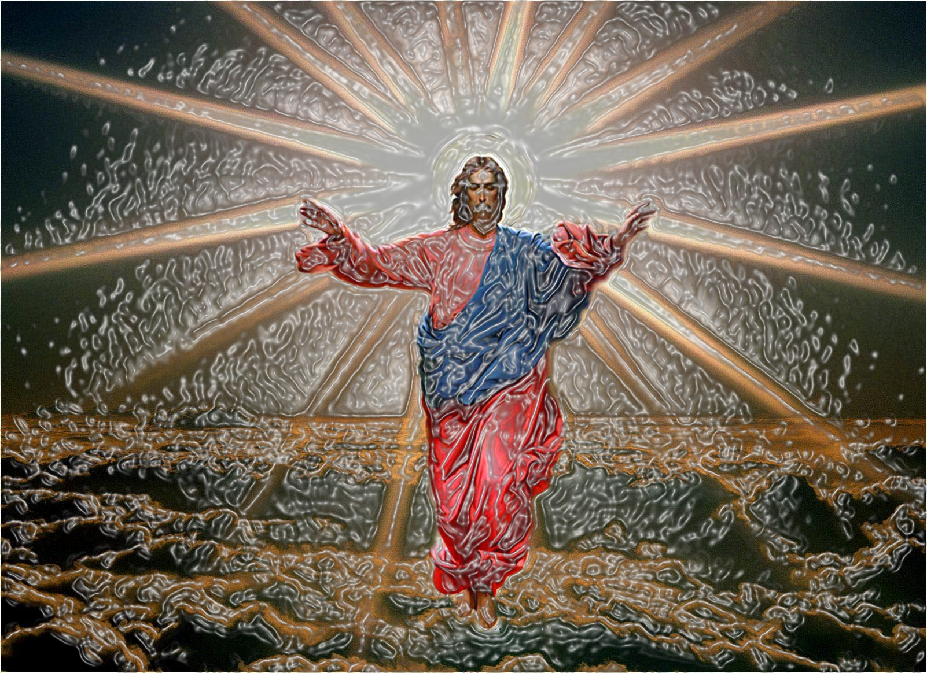

Slide 106
//Halad
Prepare The Way

Slide 107
He Has Come To Bring Light Into The Darkness, He Has Come To Bring Freedom To The Captives

Slide 108
He Has Come, To Restore A Broken Hearted Its Time To Proclaim A Year Of The Lord

Slide 109
KORO:
Prepare The Way,prepare The Way, Prepare The Way,
For Our Redeemer

Slide 110
Prepare The Way,prepare The Way, Prepare The Way, For Our Restorer Make Ready Your Heart, Make Ready Your Home,
KORO:

Slide 111
Make Ready The People Of God, Prepare The Way
KORO:

Slide 112
He Has Come To Bring Hope Into The Hopeless
He Has Come To Comfort All Who Morn

Slide 113
He Has Come To Heals Our Sickness
Its Time To Proclaim
Year Of The Lord

Slide 114
KORO:
Prepare The Way,prepare The Way, Prepare The Way,
For Our Redeemer

Slide 115
Prepare The Way,prepare The Way, Prepare The Way, For Our Restorer Make Ready Your Heart, Make Ready Your Home,
KORO:

Slide 116
Make Ready The People Of God, Prepare The Way
KORO:

Slide 118
Katapusang awit
Panahon Na

Slide 119
Panahon Na, Tumanon Ta Ang Mga Damgo Ang Pagabuhaton Lamdagan Sa Ginoo

Slide 120
Panahon Na, Bag-ohon Ta Ang Kinabuhi Sa Kaigsoonan Ang Pagtamod Ug Pagbati

Slide 121
Ayaw Usiki Ang Panahaon Ang Matag Takna Bulawanon
Chorus

Slide 122
Paningkamutan Ta Ang Paglakaw Sa Katarung
Chorus

Slide 123
Panahon Na, Wagtangon Ta Ang Mga Bisyo Ang Matinud-on Lamdagan Sa Ginoo

Slide 124
Panahon Na, Tul-iron Ta Ang Kadalanan Ang Kaigsoonan Tultulan Sa Kagawasan

Slide 125
Ayaw Usiki Ang Panahaon Ang Matag Takna Bulawanon
Chorus

Slide 126
Paningkamutan Ta Ang Paglakaw Sa Katarung
Chorus

